Slide 1
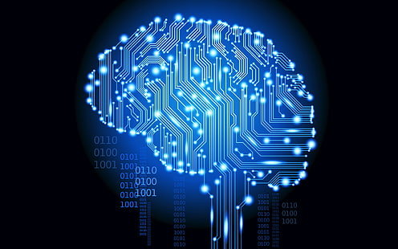
AI와 가짜뉴스, 딥페이크 기술
[인문적 상상력과 소통] 디지털 미래세계와 소통
AI 융합학부
20243265 김수현

Slide 2
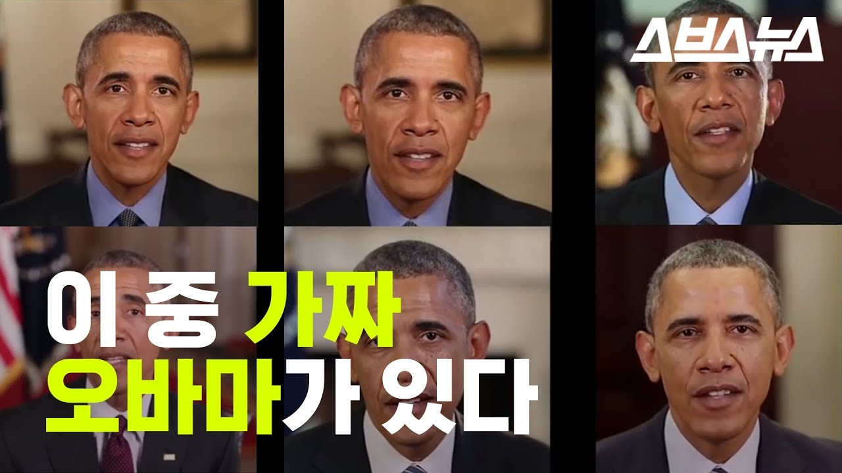
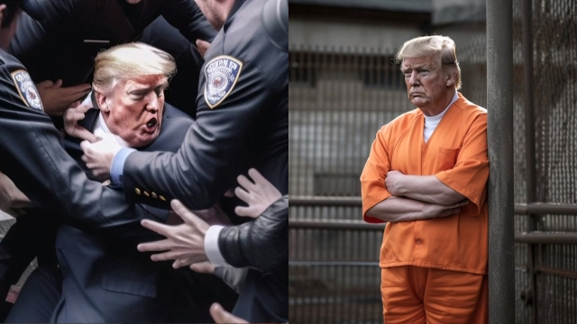

Slide 3
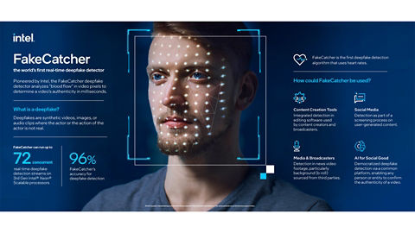

Slide 4
감사합니다
AI융합학부
20243265 김수현

